Slide 1
اردیبهشت ۱۴۰۰
جواد ادیب؛ مدیرعامل
CEO@Jibres.com
Jibres.ir
Notes:
شروع با سوال برای جلب توجه

Slide 2
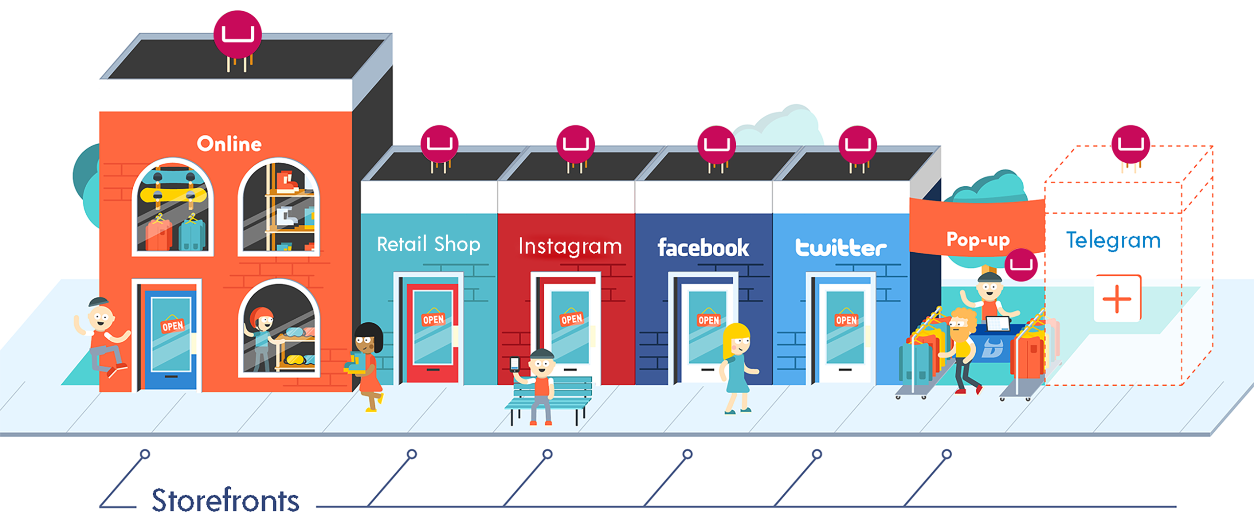
مشکل
پلتفرم تجارت الکترونیک یکپارچه

Slide 3
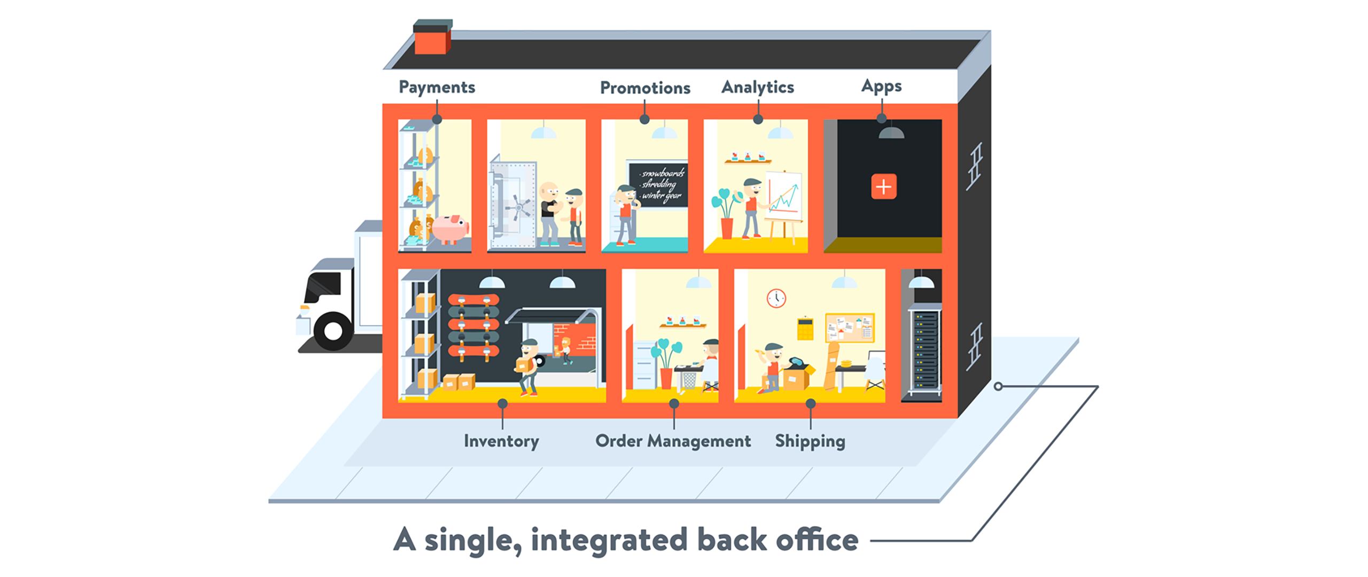
راهکار
پلتفرم تجارت الکترونیک یکپارچه برای پاسخ به صفر تا صد نیازهای کسب و کار الکترونیکی

Slide 4
امکانات جیبرس
نرم‌افزار صندوق فروشگاهی
سایت‌ساز
اپ‌ساز
مدیریت رسانه‌های اجتماعی
صدور فاکتور
فروش سریع
فیش پرینت
اتصال به تجهیزات فروشگاهی
چاپ A4, A5
اتصال به پی‌سی پوز
Notes:
تهیه یک فیلم برای توضیح امکانات جیبرس در ۳۰ ثانیه

Slide 5
اعتبارسنجی بازار
چرا الان؟

Slide 6
حجم بازار

Slide 7
بیزینس مدل فری‌میوم

Slide 8
رقبا

Slide 9
مزیت رقابتی
مزیت رقابتی
بیزینس مدل یا روش کسب درآمد
مارکتینگ و روش فروش

Slide 10
استراتژی بازاریابی

Slide 11
تیم

Slide 12
چشم انداز
پلتفرم شماره یک مالی جهان
و رسیدن به جایگاه بزرگترین پلتفرم تجارت الکترونیکی در دنیا
Notes:
نمایش هدف برای ادامه جلب توجه در روز ارائه

Slide 13
پیش بینی مالی
Notes:
The financials slide is one that investors will spend the most time on. It’s one of the three most important slides in your pitch deck, according to the data in this Forbes article. Key points include your burn rate, break even point and how many users you need to make a profit.

Slide 14
سرمایه موردنیاز

Slide 15
محل استفاده از سرمایه تامین شده
Notes:
What are you going to do with the money? Spend it on rent or buy up customers and squeeze the competition out of business?

Slide 16
سپاس
درصد
مبلغ
سایر سرمایه‌گذاران

Slide 17

















خلاصه

